Slide 1
給与勧告の仕組みと本年の勧告のポイント
令和2年11月26日
大阪府人事委員会
目 次
１ 本年の給与に関する報告及び勧告の概要． ． ． ． ． ． ．Ｐ １
２ 給与勧告制度の基本的考え方及び勧告の手順．．． ． ． ．Ｐ ２
３ 給与比較における民間給与調査．．．．．．．．．．．．．Ｐ ３
４ 令和２年職種別民間給与実態調査の概要． ． ． ． ． ． ．Ｐ ４
５ 調査事業所の状況（月例給調査）．．．．．．．．．．．．Ｐ ５
６ 民間との給与額の比較方法（ラスパイレス比較）．．．．．Ｐ ６
７ ラスパイレス比較の計算例．．．．．．．．．．．．．．．Ｐ ７
８ 大阪府職員モデル給与例．．．．．．．．．．．．．．．．Ｐ ８
９ 給与勧告の推移．．．．．．．．．．．．．．．．．．．．Ｐ ９

Slide 2
１．本年の給与に関する報告及び勧告の概要
本年は、勧告の基礎となる民間給与実態調査について、新型コロナウイルス感染症の感染拡大の影響を考慮し、例年より時期を遅らせた上で、２回に分けて実施した。
先行して調査を実施した特別給（ボーナス）については10月27日に報告・勧告、月例給については11月26日に報告を実施した。
１．特別給にかかる報告及び勧告（10月27日）
（１）特別給の民間との比較
民間における特別給の合計額が月例給の4.47月分にあたることが明らかになった。
民間支給月数 | 職員支給月数
4.47月 | 4.5月
（２）特別給の改定について
現行4.50月分から0.05月分引き下げ、年間4.45月分とする。
（一般の職員の場合の支給月数）
 | 6月期 |  |  | 12月期 |  |  | 年間
 | 期末 | 勤勉 | 計 | 期末 | 勤勉 | 計 | 期末 | 勤勉 | 計
現行 | 1.300 | 0.950 | 2.250 | 1.300 | 0.950 | 2.250 | 2.600 | 1.900 | 4.500
勧告後 | 1.300 | 0.950 | 2.250 | 1.250 | 0.950 | 2.200 | 2.550 | 1.900 | 4.450
令和3年4月以降
R3～ | 1.275 | 0.950 | 2.225 | 1.275 | 0.950 | 2.225 | 2.550 | 1.900 | 4.450
引き下げる0.05月分は、民間の支給状況等を踏まえ期末手当を見直し
改定時期
条例の公布日（令和3年度以降は、令和3年4月1日）
２．月例給にかかる報告（11月26日）
（１）民間給与との比較
本府の行政職給料表適用職員とこれに類似する職務に従事する民間の事務・技術関係従業員の本年４月分給与をラスパイ
レス方式（６ページ参照）で比較したところ、職員給与が民間給与を38円（0.01％）下回ることが明らかになった。
民間給与（Ａ） | 職員給与（Ｂ） | 較 差（Ａ－B）
379,278円 | 379,240円 | 38円（0.01%）
（２）給与改定について
職員給与と民間給与がほぼ均衡していることから、給与改定を見送り。

Slide 3
２．給与勧告制度の基本的考え方及び勧告の手順 ～職員の給与はどのようにして決めるのか～
人事委員会勧告は、職員の労働基本権制約の代償措置として、職員の給与を社会一般の情勢に適応した適正なものとする機能を有するものです。（地方公務員法第14条）
職員の給与は、生計費並びに国及び他の地方公共団体の職員並びに民間事業の従事者の給与その他の事情を考慮して定めなければならないとされています。（地方公務員法第24条第２項）
人事委員会は、毎年少なくとも一回、給料表が適当であるかどうかについて、地方公共団体の議会及び長に同時に報告するものとされています。（地方公務員法第26条）
給与勧告を通じて職員の適正な処遇を確保することは、職務に精励している職員の士気の向上等に資するものであり、能率的な行政運営を維持する上での基盤となっています。
大阪府職員の調査
約67,000人
情勢適応の原則（＝民間準拠）
民間給与の調査
約500事業所
約30,000人
行政職給料表
適用者
4月分給与の比較
役職段階・年齢・学歴による
ラスパイレス比較
民間従業員
事務・技術関係
職務従事者
年間支給月数
特別給（ボーナス）
年間支給月数の比較
前年8月～当年
7月の支給状況
勤務条件、
諸手当等
勤務条件制度の比較
給与改定や
諸手当の支給状況
（地公法第14条）
企業規模
50人以上かつ
事業所規模
50人以上事業所
給料表、手当等の勤務条件の改定内容を決定
知事
勧告内容の検討、
条例改正等の検討、
議会への提案
議会
知事から提出された条例改正案を審議
「職員の給与等に関する報告及び勧告」

Slide 4
3．給与比較における民間給与調査
◆民間給与調査（職種別民間給与実態調査）の対象
○企業規模50人以上かつ事業所規模50人以上の事業所
・同規模の多くの民間企業においては、公務と同様、課長・係長等の役職段階があることから、同種・同等の者
同士による比較が可能
・同規模であれば、事業所数の関係で、実地による精緻な調査が可能
・企業規模50人以上の民営事業所の正社員数の割合は、民営事業所全体の正社員数の６割超
企業規模50人未満 | 役職段階の例 | 府内民営事業所の正社員数の割合 ※平成26年経済センサス基礎調査（総務省）を基に大阪府人事委員会において集計
企業規模50人以上
課 長
企業規模50人未満･･･35.4％
係 員
企業規模50人以上･･･64.6％
部 長
課 長
課長代理
係 長
府内の民営事業所全体の正社員数の６割を超える人数をカバー
係 員

Slide 5
4．令和２年職種別民間給与実態調査の概要
１．調査の内容等
※本年においては、新型コロナウイルス感染症の感染拡大の影響により、①及び②に関する調査を先行して実施
２．調査機関
人事院並びに都道府県、政令指定都市、特別区及び和歌山市の各人事委員会
３．調査の範囲等
（１）調査の範囲
ア 調査対象事業所（母集団事業所）
全産業の企業規模50人以上で、かつ、事業所規模50人以上の府内の民間事業所4,484事業所
本年は、新型コロナウイルス感染症に対処する厳しい医療現場の環境に鑑み、病院は調査対象から除外
イ 調査対象職種（月例給調査）
54職種
（２）調査対象の抽出
ア 標本事業所の抽出
調査対象事業所を組織、規模、産業により42層に層化し、これらの層から687事業所を無作為に抽出し調査
調査事業所（調査を完了した事業所）は以下のとおり
・特別給等調査 ： 547所
・月例給調査 ： 503所
イ 従業員の抽出（月例給調査）
初任給関係以外の調査職種については、これに該当する従業員が多数に上るときは、抽出した従業員について調査
なお、臨時の従業員及び役員は全て除外
ウ 調査実人員（月例給調査）
30,177人（うち初任給関係1,673人）
なお、調査職種該当者（母集団）の推定数は285,892人
（３）集計
総計及び平均の算出に際しては、母集団に復元して実施
 | 調査の内容 | 調査期間
特別給等調査 | ①昨年８月から本年７月までの特別給の支給実績 ②民間企業における給与改定の状況等 | 令和２年６月29日（月曜日） ～同年７月31日（金曜日）
月例給調査 | ③本年４月分として個々の従業員に支払われた給与月額等 ④本年４月分の初任給の状況 | 令和２年８月17日（月曜日） ～同年９月30日（水曜日）

Slide 6
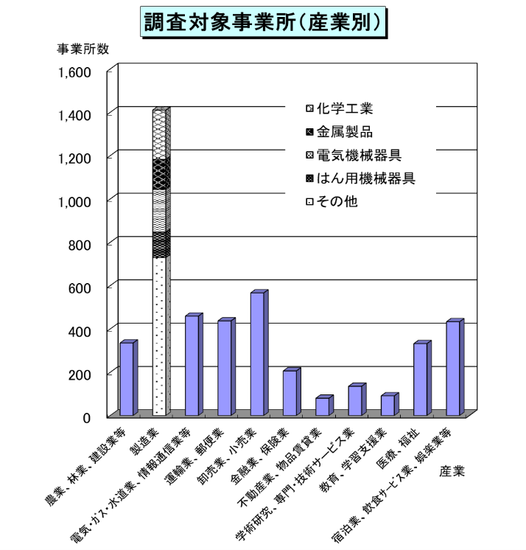
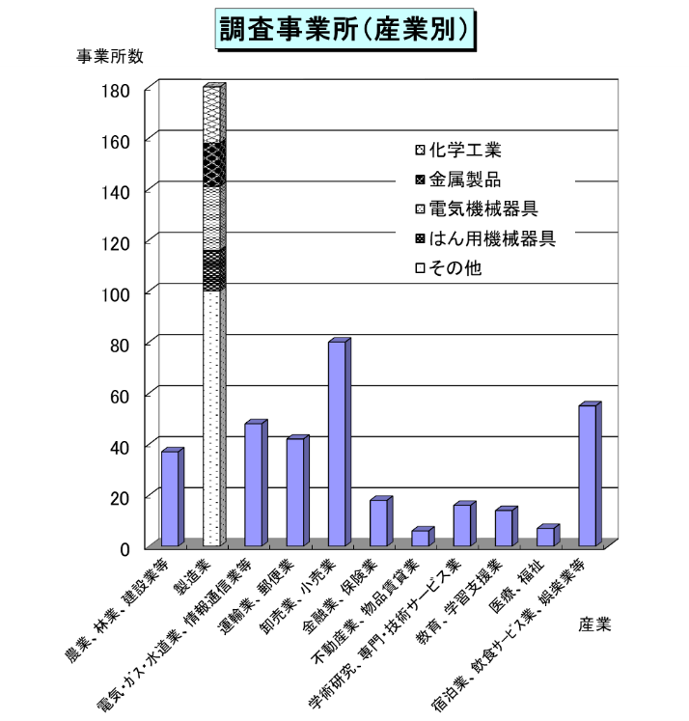
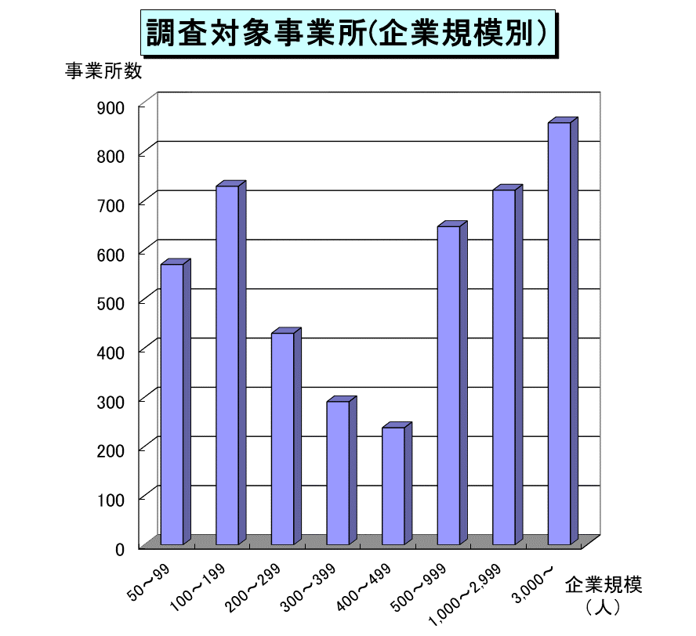
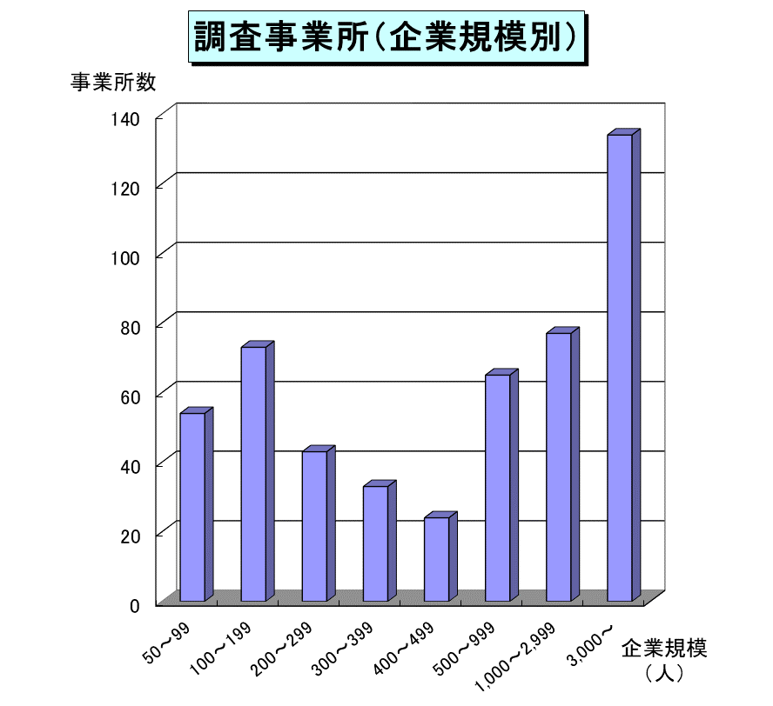
5．調査事業所の状況（月例給調査）
〇調査事業所の抽出後も、産業
及び企業規模別に見た構成比
が調査対象事業所（母集団）
と概ね一致

Slide 7
6．民間との給与額の比較方法（ラスパイレス比較）
個々の大阪府職員に民間従業員の給与額を支給したとすれば、これに要する支給総額（Ａ）が、現に支払っている支給総額（Ｂ）に比べてどの程度の差があるかを算出するのが、ラスパイレス方式と呼ばれる比較方法です。
具体的には、以下のとおり、主な給与決定要素である役職段階、学歴、年齢別の大阪府職員の平均給与と、これと条件を同じくする民間従業員の平均給与のそれぞれに大阪府職員数を乗じた総額を算出し、両者の水準を比較しています。
(役職段階)
(学歴)
(年齢)
（民間給与総額（Ａ））
（府職員給与総額（Ｂ））
１級
（主事）
大卒
２３歳
民間給与×府職員数
府職員給与×府職員数
大阪府職員
（事務・技術職員）
民間給与×府職員数
府職員給与×府職員数
２級
（副主査）
短大卒
２１歳
３級
（主査）
高卒
１９歳
民間給与×府職員数
府職員給与×府職員数
中卒
１６歳
民間給与×府職員数
府職員給与×府職員数
４級
（課長補佐）
５級６級
（課長・参事）
民間給与総額／府職員総数（ａ）
府職員給与総額／府職員総数（ｂ）
７級８級
（部長・次長）
民間との給与較差 （ａ）－（ｂ）

Slide 8
7．ラスパイレス比較の計算例
① 府職員の役職段階、年齢階層、学歴別の平均給与額を算出 | ③ １及び２のそれぞれの平均給与額に府職員数を乗じた総額を算出 | ④ それぞれを合計し、その水準（平均額）を比較
② 条件（役職段階、年齢、学歴）を同じくする民間企業従業員の平均給与額を算出
◎較差額：民間企業従業員平均給与額（B）270,400円 － 府職員平均給与額（A）270,200円 ＝ 200円 ◎較差率：較差額200円 ÷ 府職員平均給与額（A）270,200円 × 100 ＝ 0.07％
府職員/X歳階層/大学卒
280,000円 245,000円 240,000円
３人：平均255,000円
府職員/Y歳階層/大学卒
300,000円 286,000円
２人：平均293,000円
府職員/X歳階層/大学卒
255,000円×3人 ＝765,000円
府職員
765,000円＋586,000円 合計：1,351,000円
1,351,000円÷5人 平均：270,200円（A）
府職員/Y歳階層/大学卒
293,000円×2人 ＝586,000円
左記の民間企業従業員の平均給与額に条件（役職段階、学歴、年齢）が同じ階層の府職員数を乗じた額を算出
民間企業従業員/X歳階層/大学卒
290,000円 280,000円 270,000円 250,000円 230,000円
5人：平均264,000円
民間企業従業員/Y歳階層/大学卒
300,000円 290,000円 270,000円 260,000円
４人：平均280,000円
民間企業従業員/X歳階層/大学卒
264,000円×3人 ＝792,000円
民間企業従業員
792,000円＋560,000円 合計：1,352,000円
1,352,000円÷5人 平均：270,400円（B）
民間企業従業員/Y歳階層/大学卒
280,000円×2人 ＝560,000円

Slide 9
8．大阪府職員モデル給与例
◆モデル給与例計算の前提条件
【年齢】 | 職階ごとに５歳刻みで設定
【モデルとなる給料月額】 | モデル年齢の人員分布で最も多い号給の給料月額
【給与月額に含まれるもの】 | 給料、管理職手当、地域手当
【年間給与に含まれるもの】 | 上記、「給与月額」×12＋期末・勤勉手当
【留意点】 | ・年度途中の昇給（定期昇給は毎年１月）、扶養手当等は考慮していない。 ・示した例は一つのモデルケースであり、世帯構成、人事評価結果等の違いにより、同じ年齢であっても職員ごとに異なる。
（単位：円）
職 |  | 年齢 | 勧告実施前(a) |  | 勧告実施後(b) |  | 増減額(b-a)
 |  |  | 給与月額 | 年間給与 | 給与月額 | 年間給与 | 給与月額 | 年間給与
行政職給料表 | 部長級 | 55歳 | 757,232 | 13,035,432 | 757,232 | 12,991,558 | 0 | ▲ 43,874
 | 次長級 | 55歳 | 679,514 | 11,582,752 | 679,514 | 11,544,657 | 0 | ▲ 38,095
 | 課長級 | 50歳 | 584,266 | 9,870,026 | 584,266 | 9,838,261 | 0 | ▲ 31,765
 | 課長補佐級 | 50歳 | 466,876 | 8,018,592 | 466,876 | 7,991,746 | 0 | ▲ 26,846
 | 主査級 | 45歳 | 417,461 | 7,075,962 | 417,461 | 7,053,001 | 0 | ▲ 22,961
 | 主事級（副主査） | 35歳 | 303,089 | 5,069,158 | 303,089 | 5,053,246 | 0 | ▲ 15,912
 | 主事級 | 大卒初任給 | 209,401 | 3,455,114 | 209,401 | 3,444,644 | 0 | ▲ 10,470

Slide 10
9．給与勧告の推移
年 度 | 月 例 給 |  |  |  | 特 別 給 |  | 給与制度の 主な動き
 | 公 民 較 差 | 勧 告 |  | 実施分（注１） | 勧 告 | 実施分（注１）
平成 17年度 | ▲1,150円（▲0.27%） | ▲1,150円（▲0.27%） | （較差を考慮して給与上の措置/ 扶養手当改定） | 勧告どおり | 4.45月( 0.05月) | H18年6月分から実施 | ◎期末勤勉手当の減額 (H17～22年度） ・4%～10%の減額 ◎給料月額の減額（H20.8～） ・3.5%～14%の減額 （H20.8～H23.3月) ・3.0%～14%の減額 （H23.4～H26.3月) ・0.7%～3.1%の減額 (H26.4～Ｈ27.3月) ◎退職手当の5%減額（H20～24年度）
18年度 | ▲6,172円（▲1.46%） | ▲6,172円（▲1.46%） | （較差を考慮して給与上の措置） | 勧告どおり | 公民均衡 | ―
19年度 | 3,980円（0.97%） | 3,980円（0.97%） | （給料表改定等） | 0.46% | 4.50月( 0.05月) | 期末特別手当の改定見送り
20年度 | 204円（0.05%） | 勧告せず |  | ― | 公民均衡 | ―
21年度 | ▲885円（▲0.22%） | ▲885円（▲0.22%） | （給料表改定等/住居手当改定） | 実施せず | 4.15月(▲0.35月) | 勧告どおり
22年度 | 199円（0.05%） | 勧告せず |  | ― | 3.95月(▲0.20月) | 勧告どおり
23年度 | ▲315円（▲0.08%） | ▲314円（▲0.08%） | （住居手当・扶養手当改定） | 勧告どおり | 改定見送り | 勧告どおり
24年度 | ▲1,598円（▲0.41%） | ▲1,598円（▲0.41%） | （給料表等改定） | 勧告どおり | 公民均衡 | ―
25年度 | 9,800円（2.56%） | 9,800円（2.56%） | （給料表等改定） | 勧告どおり （実施はＨ25.12～） | 公民均衡 | ―
26年度 | 6,450円（1.65%） | 6,450円（1.65%） | （給料表改定） | 経過措置を除き実施 | 4.10月( 0.15月) | H26年6月分から実施
27年度 | 5,995円（1.55%） | 5,995円(1.55%） | （給料表等改定） | 実施せず | 4.20月( 0.10月) | 勧告どおり
28年度 | ▲1,075円（▲0.28%） | ▲1,075円(▲0.28%） | （給料表等改定） ※改定時期はH29.4 | 注２ | 4.30月( 0.10月) | 勧告どおり
29年度 | 230円（0.06%） | 230円（0.06%） | （給料表等改定） | 勧告どおり | 4.40月( 0.10月) | 勧告どおり
30年度 | ▲1,914円（▲0.50％） | ▲1,914円（▲0.50％） | （給料表改定） | 勧告どおり | 4.45月( 0.05月) | 勧告どおり
令和 元年度 | 6,708 円（1.78％） | 6,708円（1.78％） | （給料表等改定） | 初任給、地域手当のみ実施 | 4.50月( 0.05月) | 勧告どおり
２年度 | 38円（0.01％） | 勧告せず |  |  | 4.45月(▲0.05月)
給与構造改革（H18年度～）
・給料表の水準を平均5.3%引下げ
※現給保障等経過措置あり
大阪府版公務員制度改革
（H23年度～）
・独自給料表の導入
（職務給の徹底、部・次長級の定額化）
・上位評価者の昇給号給数の見直し
（５～８号給を4号給とする）
給与制度の総合的見直し
（H27年度～）
・給料表の水準を平均2.0%引下げ
・単身赴任手当の引上げ
注１ 月例給及び特別給の「実施分」は、勧告後、任命権者により実施されたものです。
注２ 勧告どおりの引下げ改定をH29.1から実施、H28.4～12引下げ相当分をH29.2に調整。

